Slide 1
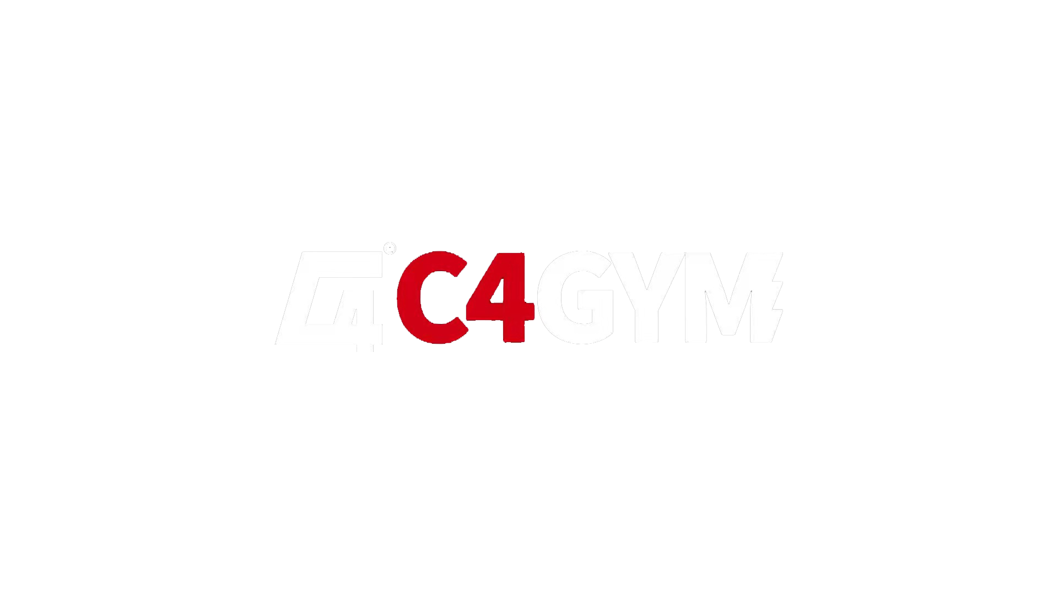

光电球系列
Notes:
考虑黑色

Slide 2
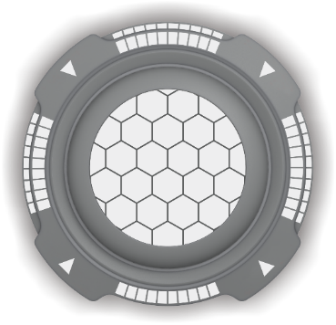
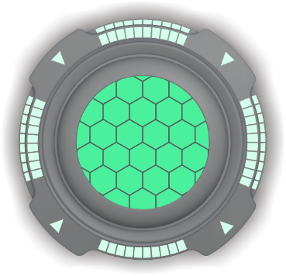
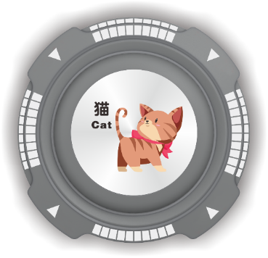
C4GYM光电球介绍
未亮效果
亮灯效果
饰面效果
C4GYM光电球是由FITCAN团队研发的新一代智能测试训练系统，它通过jPad可以操控多达20个光电敏捷训练球，结合毫秒级的数据反馈，可以检测到训练者的鋉度、敏捷性、爆发力，耐力等多组数据，并利用FITCAN的课程体系或教练自定义的课程，使训练者得到有效的训练和明显的提升！

Slide 3
产品创新点
1
先行者
C4GYM敏捷训练光电球是国内的无线多点组网训练系统先行者
2
3
游戏化
数据化
国际领先的多功能户外训练学习系统，可通过贴纸，APP和智能硬件自定义游戏内容，让知识融入运动和游戏中
开创国内体适能运动多人训练设备的先河，将体育教育课程趣味化、数据化、科学化
Notes:
产品创新点
“版式换成斜杠式铺满”

Slide 4
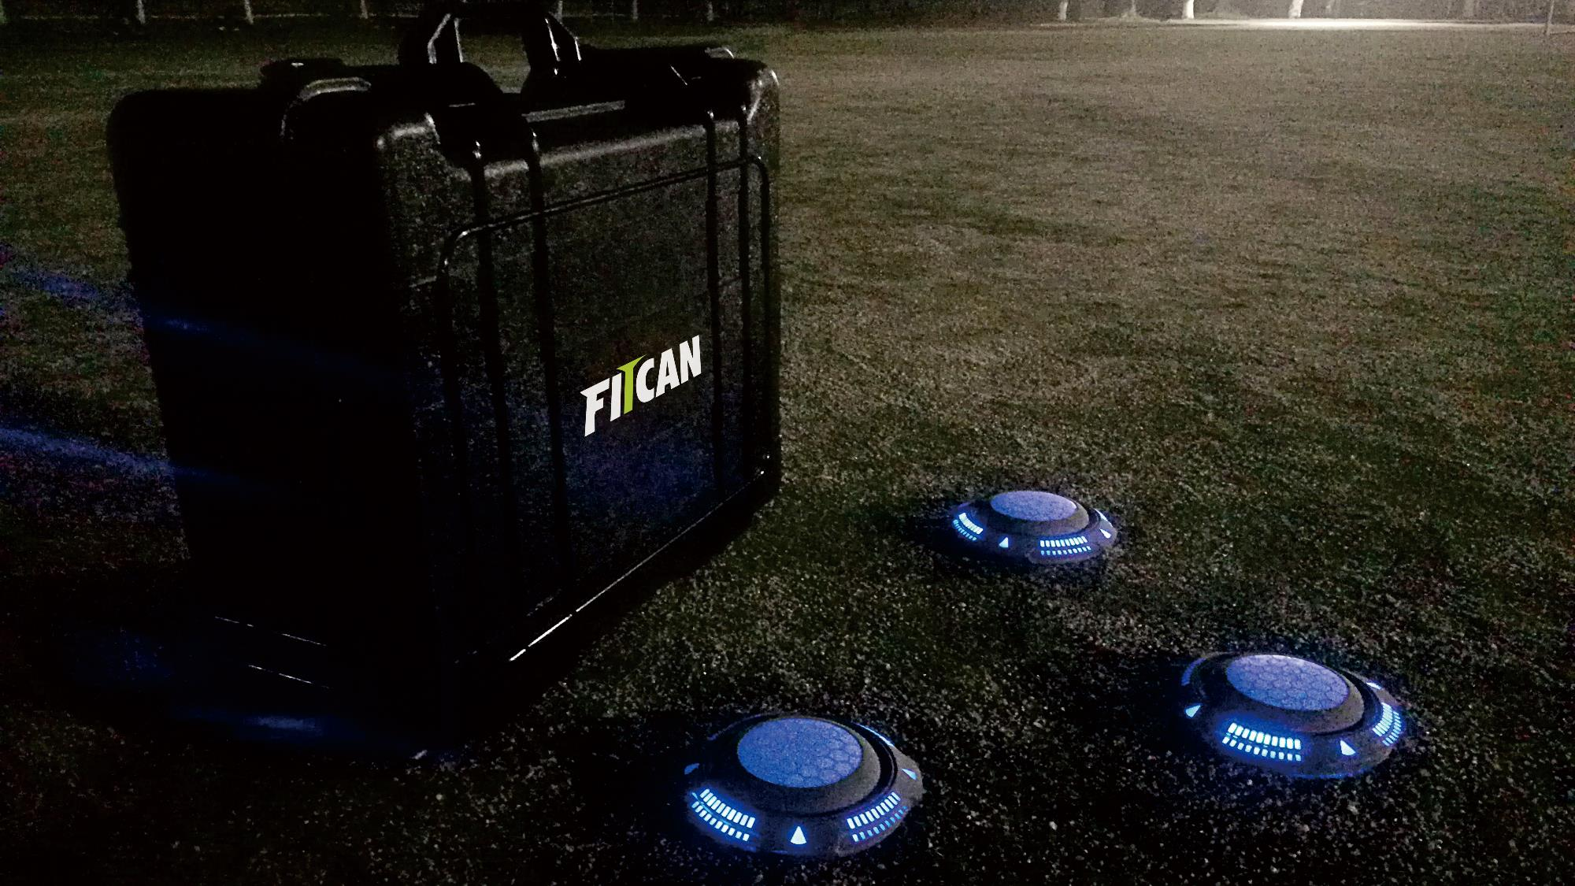
便携式设计、操作简便
地面墙壁、室内室外、多种天气、皆可使用；
教练可自定义课程，适应不同的训练者与环境；
支持课程贴纸+课程音效，游戏+训练，运动+学习；
最多支持80个灯，可单人、团体竞技训练；
数据可视化生成；
Notes:
“底图铺满，表面蒙层放文字”

Slide 5
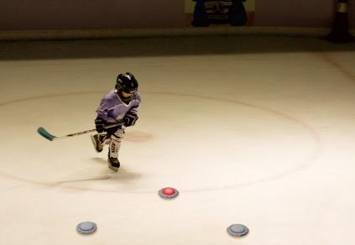
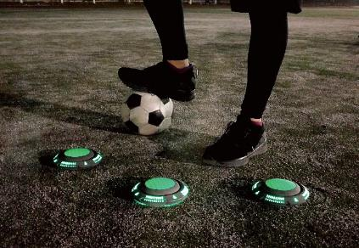
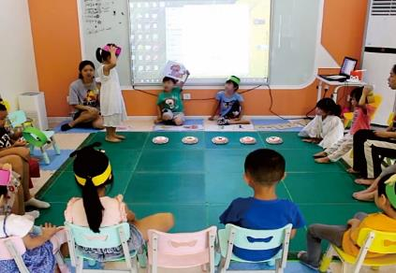
完美驾驭各类场所
应用场所
作用
专项训练突破
足球
滑冰
体能运动馆
篮球
冰球
运动评估检测，数据直观可见
敏捷性与反应力
加速与减速；
视觉认知与决策力；
体适能与脑适能；
英语与常识；
手/眼/脚/身体/大脑的协调性；
认知导向
记忆与处理能力训练
健身俱乐部
儿童运动馆
运动康复机构
健身工作室
培训机构
高等院校
Notes:
“九宫格蒙城放场景名称”
更多场景“文字展现”
“版式更换”

Slide 6
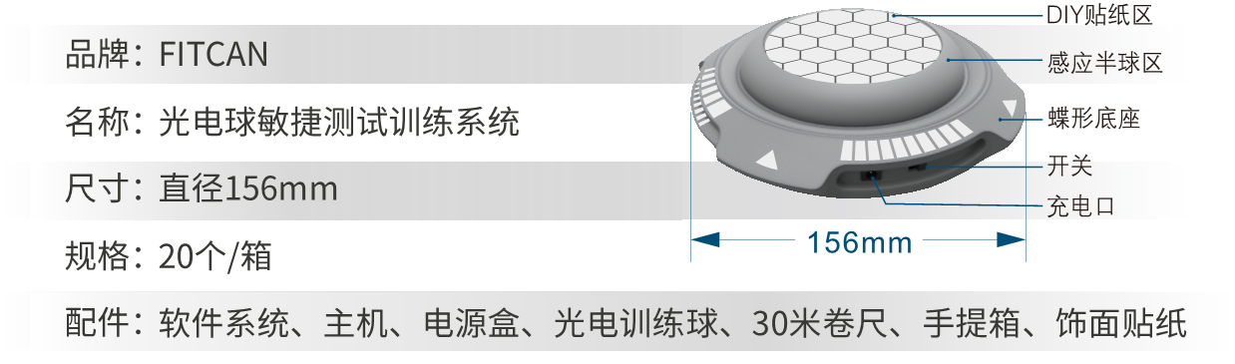
产品规格
集专业训练与娱乐功能为一体
准度提升
触碰感应
更换图案
音效
数据评估
自定义
C4GYM

Slide 7
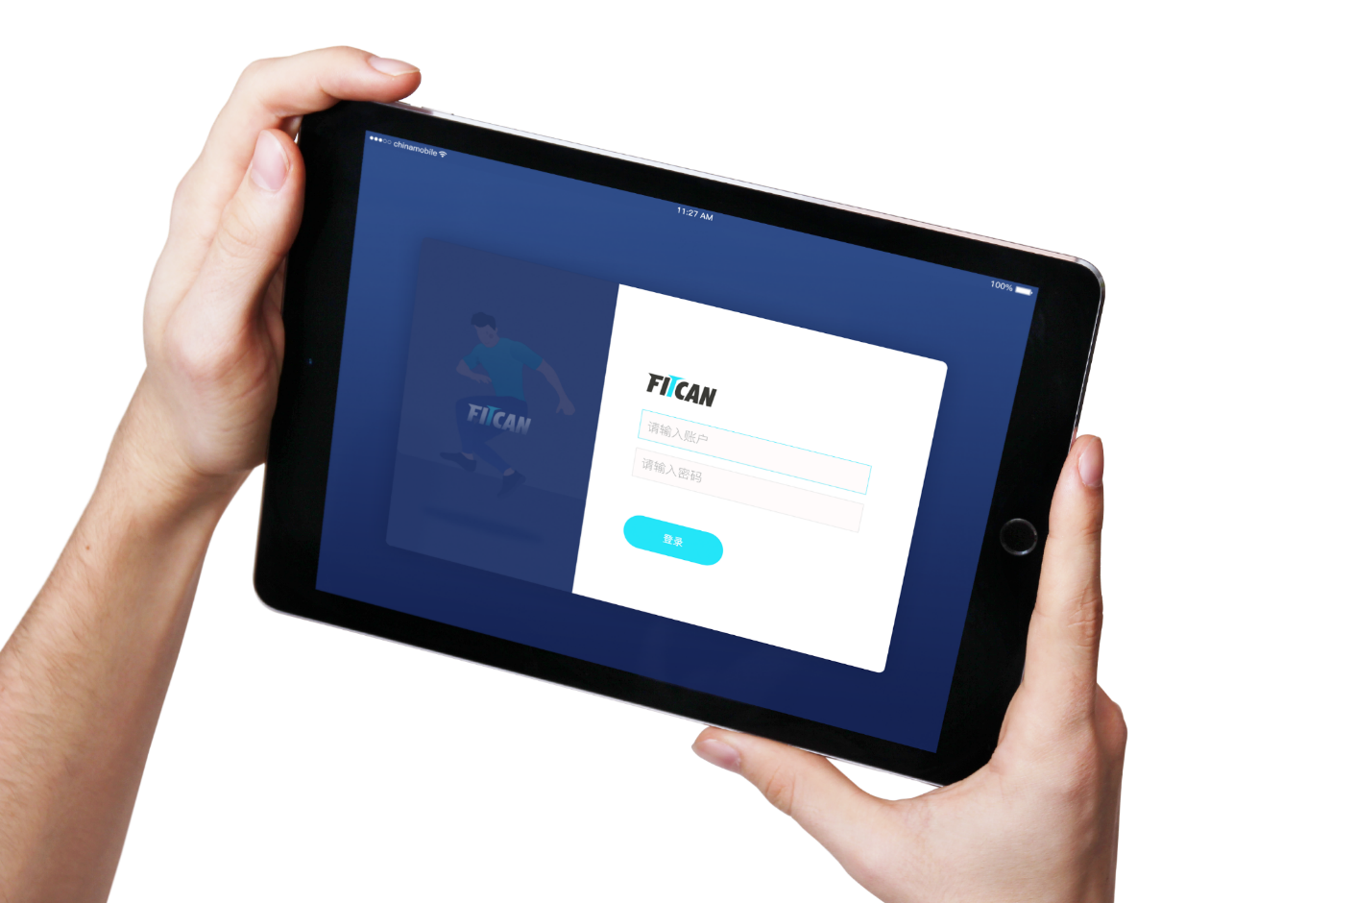

iPad管理端
内置课程（支持自定义课程）；
课程可丰富内容和图案；
单人训练/团队训练；
单人竞赛/团队竞赛；
可视化数据评估；
Notes:
“页面风格调整”

Slide 8
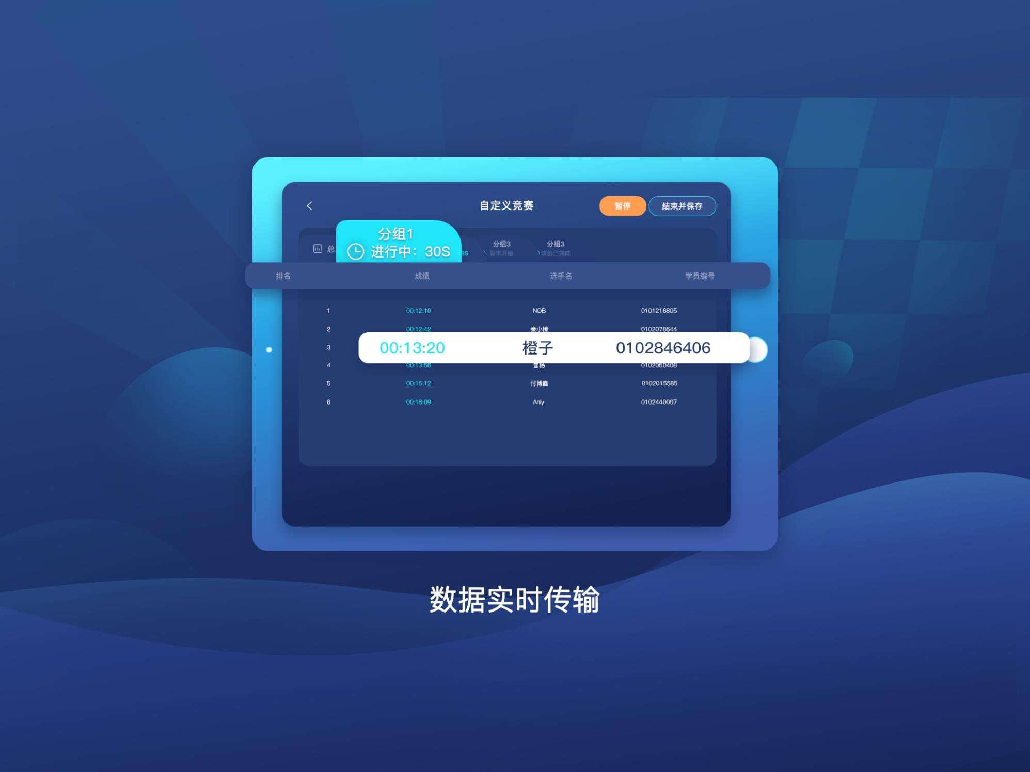
iPad管理端
Notes:
“页面风格调整”

Slide 9
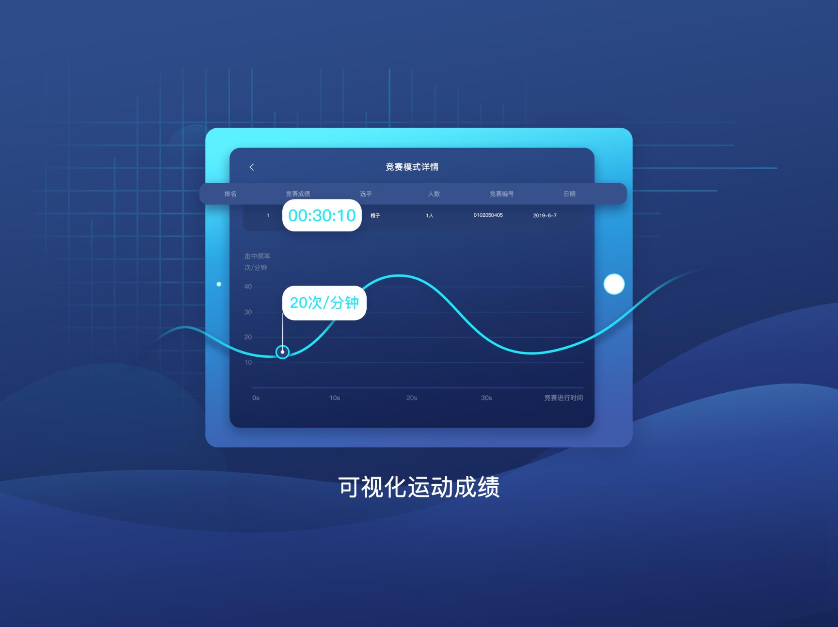
iPad管理端
Notes:
“页面风格调整”

Slide 10
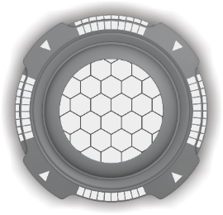
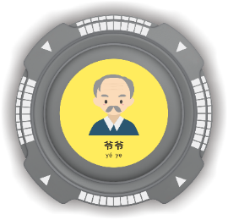
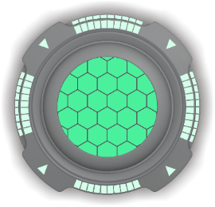

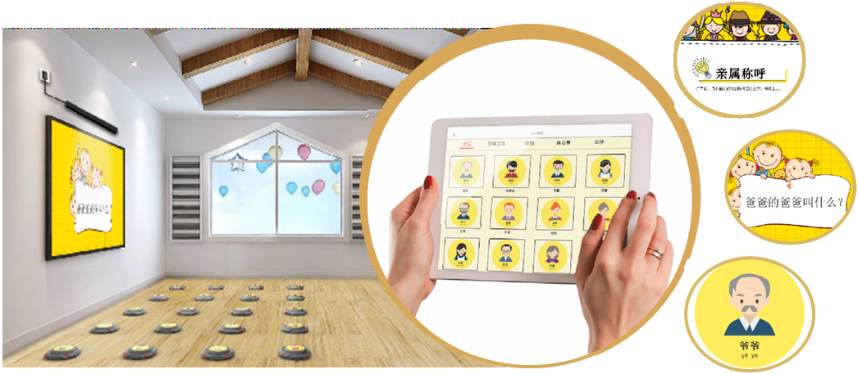
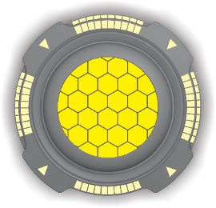
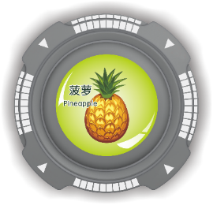
儿童主题课程
人物认知
动物认知
数据报表
字母认知
脑部发育
敏捷训练
增强记忆
增强反应
感统训练

Slide 11
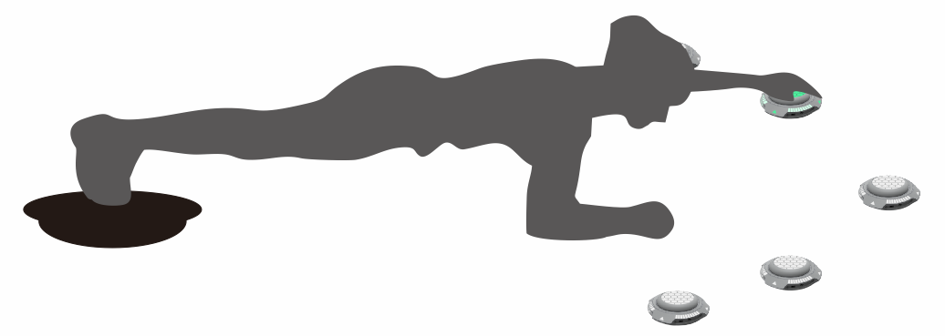
平衡球支撑板（综合）
具体做法：
（10球、20球）以10球为例
摆放：
在场地上用5个光电球围成一条弧线，弧线的弧度为队员趴下伸手能摸每一个光电球即可。10个可设两组。
做法规则：
队员在刚才趴下的位置做平板支撑，但双脚放在平衡球上，平衡球软面着地。光电球随机亮起，队员需要单手支撑一手伸直将亮起的球按灭。按灭后继续做平板支撑，等待下一个球亮起。可两组同时进行。

Slide 12
动作灵敏测试（足球类）
具体做法：
（10球、20球）以10球为例
摆放：
如右图，将10个光电球编序为1~10号，用6个光电球，用1号球、2号球、4号球、5号球四个球围成一个边距为10米的正方形。在2号球与4号球连成的线中间垂直距离两侧相距10米，设置上方放置3号球，下方放置6号球。
做法规则：
队员背对1号球站立，当教练发出指令时队员踩灭1号球快速向前跑并开始计时，向2号球冲刺，再由2号球开始，面向外侧身跑，经3号球后，面向内侧身跑，到达4号球后，倒退跑至5号球处左后转身，侧滑步至6号球处右后转身冲向终点1号球处，将1号球踩灭则计时结束。按1-2-3-4-5-6-1的动作顺序跑完，踩到1后才允许做下一个动作

Slide 13
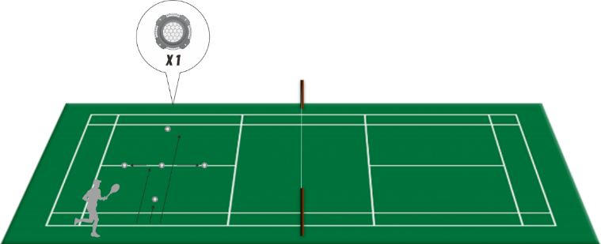
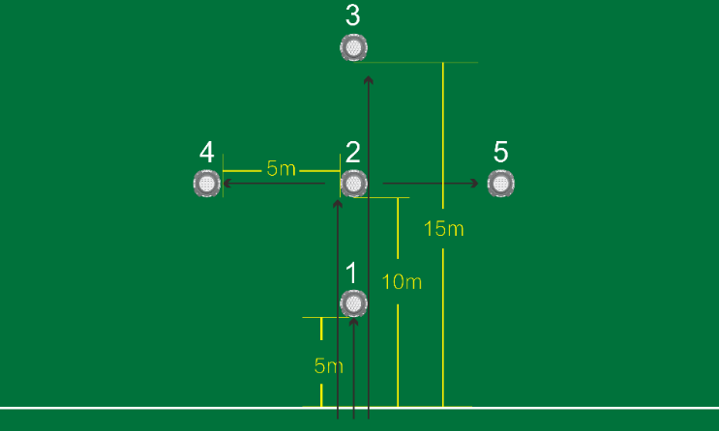
羽毛球组合步伐训练
具体做法：
（10球、20球）以10球为例
摆放：
用10个光电球编序为1~10号球。画一条横线，垂直横线距离5米远放置1号球，距离10米处放置2号球，15米处放置3号球，在2号球的横向两侧5米处各放置一个光电球，分别为4号球和5号球（如上图）
做法规则：
队员在横线外作为起点，跑到1号球并踩灭，然后后退步至起点，再跑向2号球并踩灭，仍然往后后退步至起点，第三次继续跑到2号球并踩灭，然后侧滑步至右侧5号球踩灭并折返回到2号球后退回起点，第四次跑到2号球然后左侧滑步至4号球踩灭后折返回2号球，后退回起点，然后直接跑到3号球踩灭，然后从两侧走回起点，跑的路线为（0为起点）0-1-0-2-0-25-2-0-2-4-2-0-3.跑完所有算一组。

Slide 14
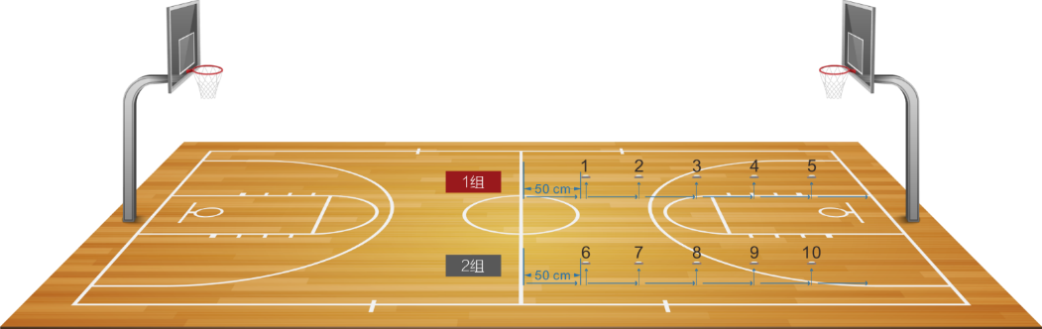
单足侧向跳（篮球类）
具体做法：
（10球、20球）以10球为例
摆放：
在场地上画出一条横线，用一队员放松地侧向跳一个距离，测定距离后，用这个距离在横线为开始画出5段相同的距离，然后在每一段距离前方50厘米处放置1个光电球，10个光电球分别编序为1~10号球。一条线上用5个球，分别以1-2-3-4-5的序列排序。可以设两条线。
做法规则：
队员站在横线外，侧身单足站立，听教练的指示音，发出指示后，开始侧身向前跳一步，跳至光电球面前向前跳一小步将光电球踩灭后往后跳一小步跳回原来的位置上，继续侧身跳至下一个光电球前面，然后向前跳一小步踩灭。如此类推。踩灭5个光电球即可。光电球会当前一个被踩灭时，后一个随即回亮起。

Slide 15
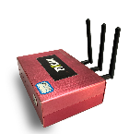
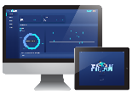
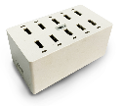









产品套餐选择
配置 类型
标准版 | *1 | *1 | *1 | *20 | *1 | \ | \ | \ | \
教育 专版 | *1 | *1 | *1 | *20 | *1 | *1 | *1 | *1 | ✔
FITCAN
软件系统
便携
包装箱
iPad
（第五代,32G）
可定制
软件/贴纸/
品牌标识
主机
电源盒
光电球
贴纸
30米卷尺
Notes:
产品规格选择

Slide 16




扫码咨询
Notes:
“谢谢”

